Slide 1
B조 프로젝트
Spring Framework와
Vue.js를 이용한 쇼핑몰 구현
김신구 송수진 천곤홍

Slide 2
목차
개발환경
구조
주요
코드
홈페이지 시연

Slide 3






개발환경 설명
back-end
Project Lombok
Front-end
Vue.js
axios
Database

Slide 4
벡-엔드 구조
6 Rest Controller
Main Controller
Signup Controller
login Controller
메인화면에
랜덤 한 8개 상품을 뿌려줌
USER 테이블에
존재하는 ID인지
확인 후
USER 테이블에 INSERT
입력 받은 ID와
비밀번호의 유효성을 확인 한 후
세션스토리지에
등록할 User 객체를 리턴
search Controller
product Controller
cart Controller
입력 받은 키워드로 PRODUCT 테이블을 검색한 후
키워드가 들어간
모든 Product 들의List를 리턴
입력받은 제품ID로 PRODUCT 테이블을 검색한 후
해당 제품을 화면에 제공
User가 선택한 제품을 CART 테이블에 INSERT 하거나, Cart와 Product
객체의 연결성을
관리

Slide 5
벡-엔드 구조
3 DAO
user
product
cart
email (String)
password (String)
name (String)
phone (String)
address (String)
id (int)
name (String)
price (int)
deliveryCharge (int)
count (int)
size (String)
color (String)
user_email (String)
product_id (int)
cart_size (String)
cart_color (String)
cart_count (int)

Slide 6
벡-엔드 구조
3 Repository
User mapper
Product mapper
Cart mapper
MyBatis를 이용해
USER 테이블에
이용하는 쿼리 매핑
MyBatis를 이용해
PRODUCT 테이블에
이용하는 쿼리 매핑
MyBatis를 이용해
CART 테이블에
이용하는 쿼리 매핑

Slide 7
벡-엔드 구조
2 service
Signup service
Login service
비밀번호를
단방향 암호화하는 로직을 가진 서비스
Login Controller에서 받은 ID와 비밀번호의 유효성을
확인하는 서비스

Slide 8
DB 구조 - 스키마
USER
PRODUCT
CART
EMAIL VARCHAR(100) NOT NULL PRIMARY KEY,
PASSWORD VARCHAR(500) NOT NULL,
NAME VARCHAR(100) NOT NULL,
PHONE VARCHAR(20) NOT NULL,
ADDRESS VARCHAR(100)
ID BIGINT AUTO_INCREMENT NOT NULL PRIMARY KEY,
NAME VARCHAR(100) NOT NULL,
PRICE BIGINT NOT NULL,
DELIVERY_CHARGE BIGINT NOT NULL,
HITCOUNT BIGINT DEFAULT 0,
SIZE VARCHAR(10),
COLOR VARCHAR(20)
EMAIL VARCHAR(100) NOT NULL,
ID BIGINT NOT NULL,
SIZE VARCHAR(100) NOT NULL,
COLOR VARCHAR(20) NOT NULL,
COUNT BIGINT(100),
PRIMARY KEY(EMAIL, ID, COLOR, SIZE)

Slide 9
프론트-엔드 구조
Routes
컴포넌트 : /main, /login, /signup, /search, /product, /cart, /order
* : Not Found
리다이렉트 : /signout, /home /main

Slide 10
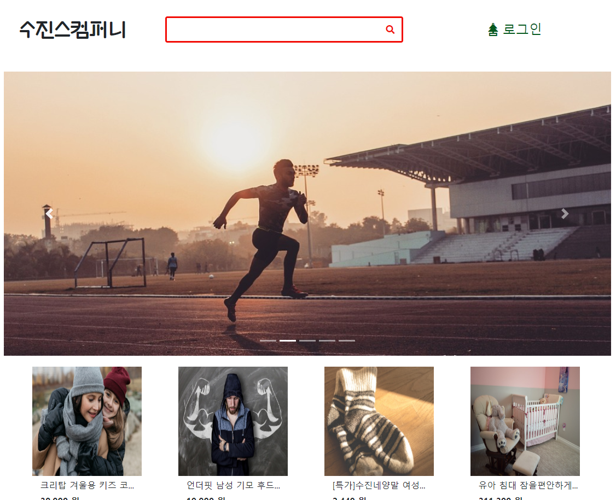
컴포넌트 별 화면 - 메인화면
/main

Slide 11
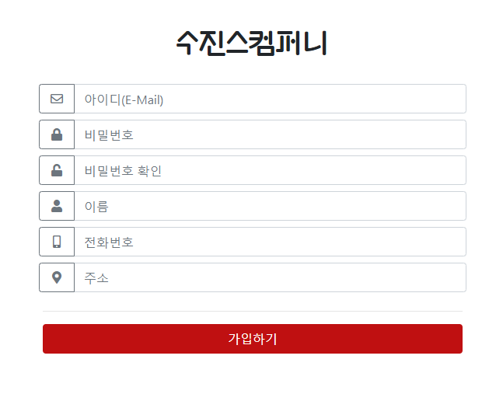
컴포넌트 별 화면 - 회원가입
/signup

Slide 12
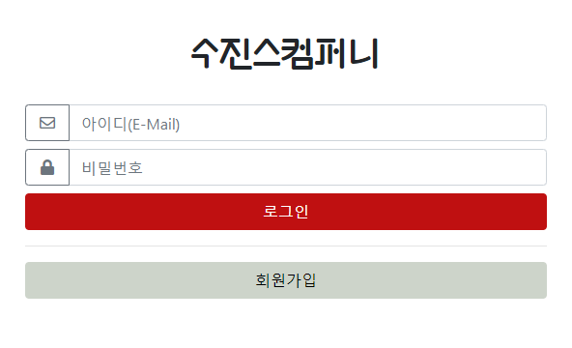
컴포넌트 별 화면 - 로그인
/login

Slide 13
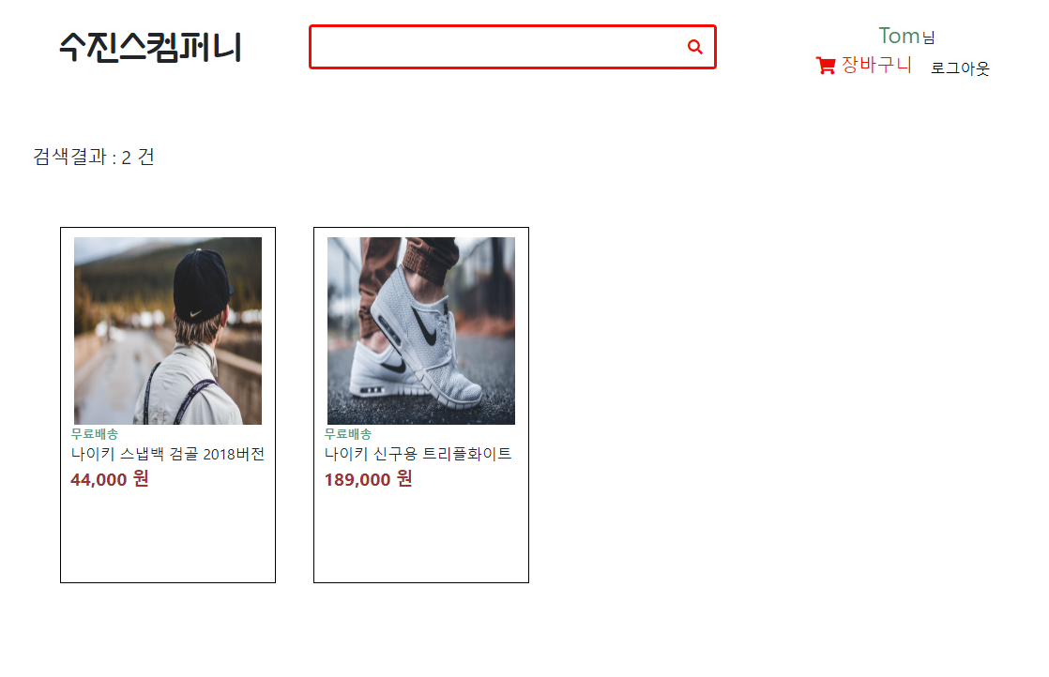
컴포넌트 별 화면 – 제품 검색
/search

Slide 14
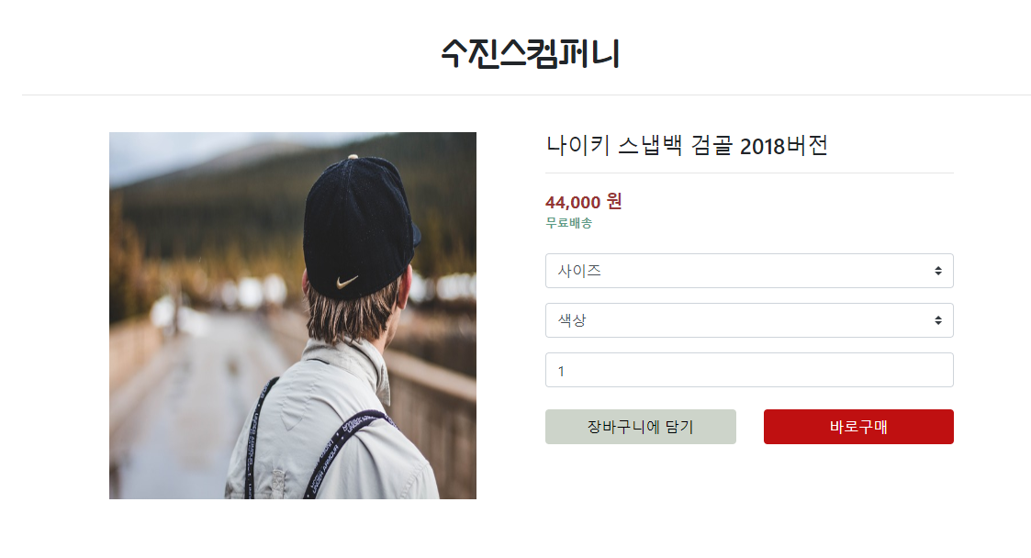
컴포넌트 별 화면 – 제품 상세 페이지
/product

Slide 15
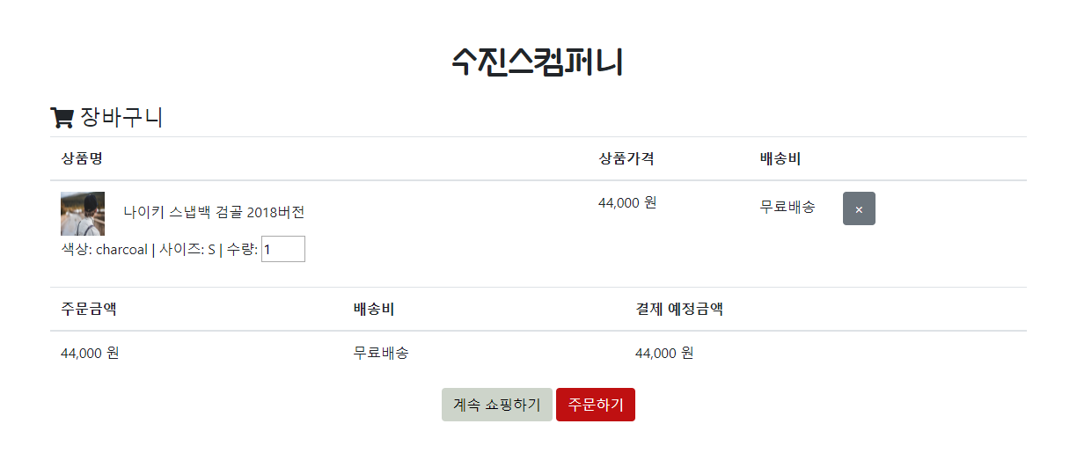
컴포넌트 별 화면 - 장바구니
/cart

Slide 16
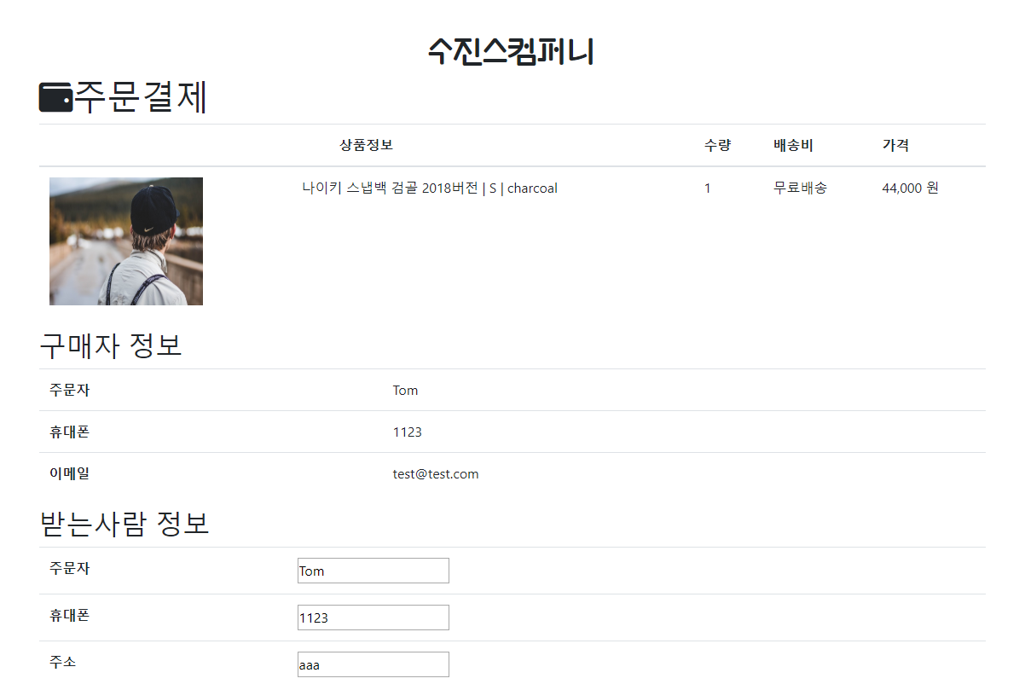
컴포넌트 별 화면 – 주문 페이지 1
/order

Slide 17
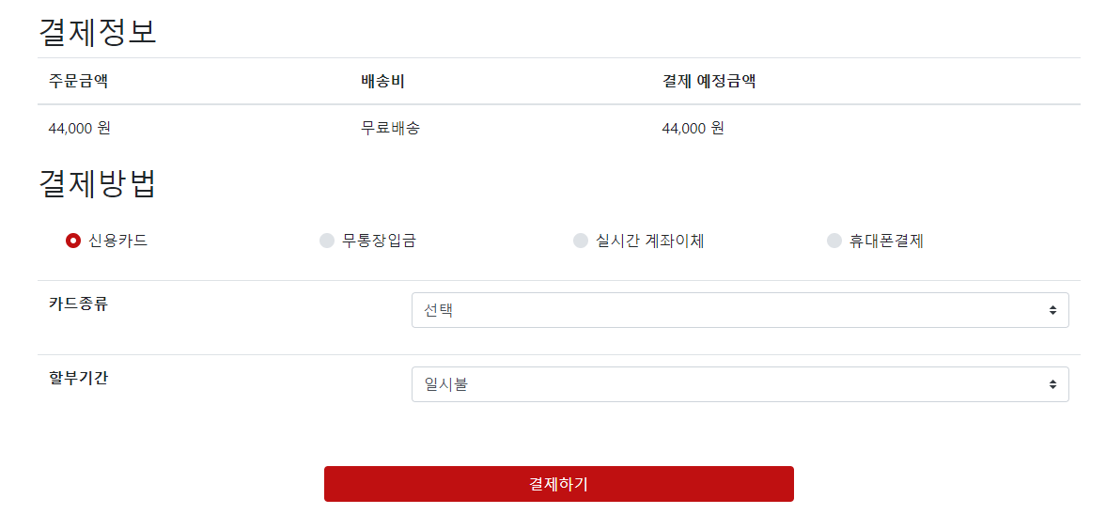
컴포넌트 별 화면 – 주문 페이지 2
/order

Slide 18
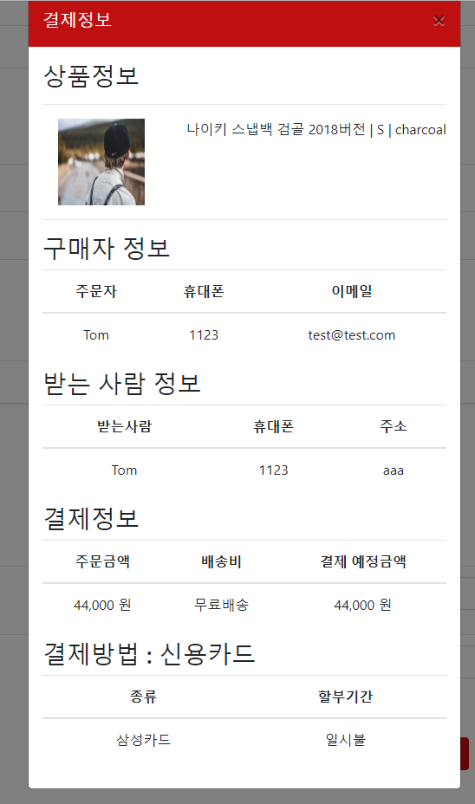
컴포넌트 별 화면 – 주문 종합 정보 모달
/order

Slide 19

컴포넌트 별 화면 – 404 NOT FOUND
/*

Slide 20
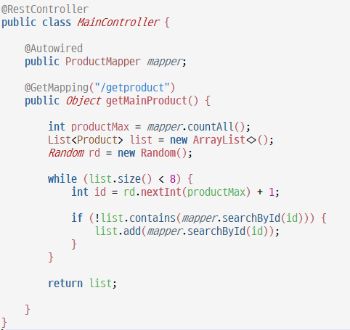
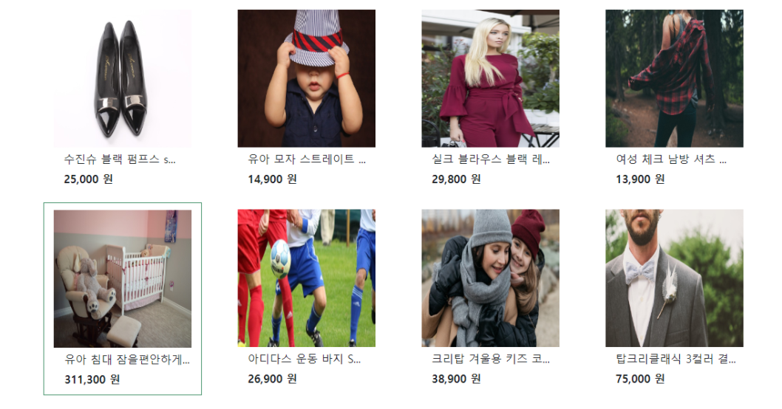
주요 코드 - 메인화면
Axios로 비동기적으로 받은 List를 main 화면에 뿌려줌
ArrayList의 크기가 8이 될 때까지 무작위의 상품을 추첨하여
중복 확인 후 중복이 아닌 경우 List집어 넣음. 최후에 List를 리턴.

Slide 21

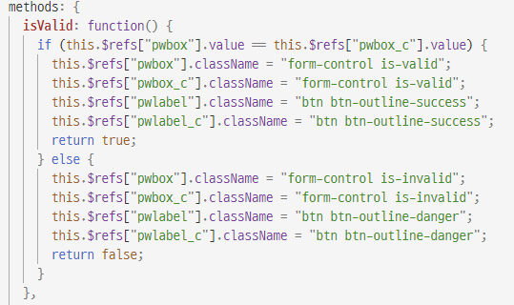

주요 코드 - 회원가입
값이 다를 경우 클래스에 is-invalid를 추가하여 붉은색 으로 표시
값이 같으면 클래스에 is-valid를 추가하여 초록색 으로 표시
비밀번호 input 박스와 비밀번호 확인 input 박스의 값을 비교

Slide 22
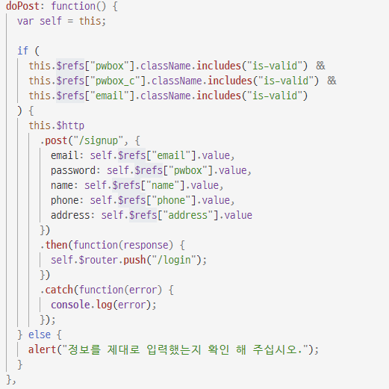
주요 코드 - 회원가입
이메일과 비밀번호의 유효성 확인후 axios를 이용 해 가입 정보를 전달

Slide 23
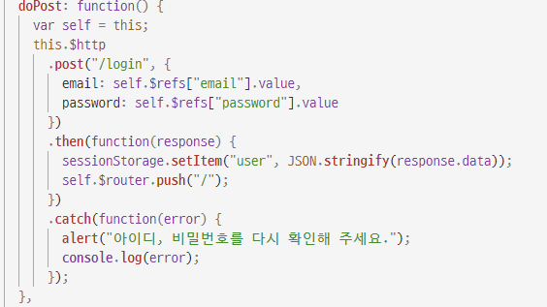
주요 코드 - 로그인
이메일과 비밀번호를 axios를 통해 서버로 전달
스프링의 Login Controller가 유효성 검사 후
유효한 경우 로그인한 User 객체를 리턴
리턴받은 User 정보를 세션 스토리지에 등록.

Slide 24
홈페이지 시연
http://192.168.0.214:8080/#/

Slide 25
감사합니다.

